Slide 1
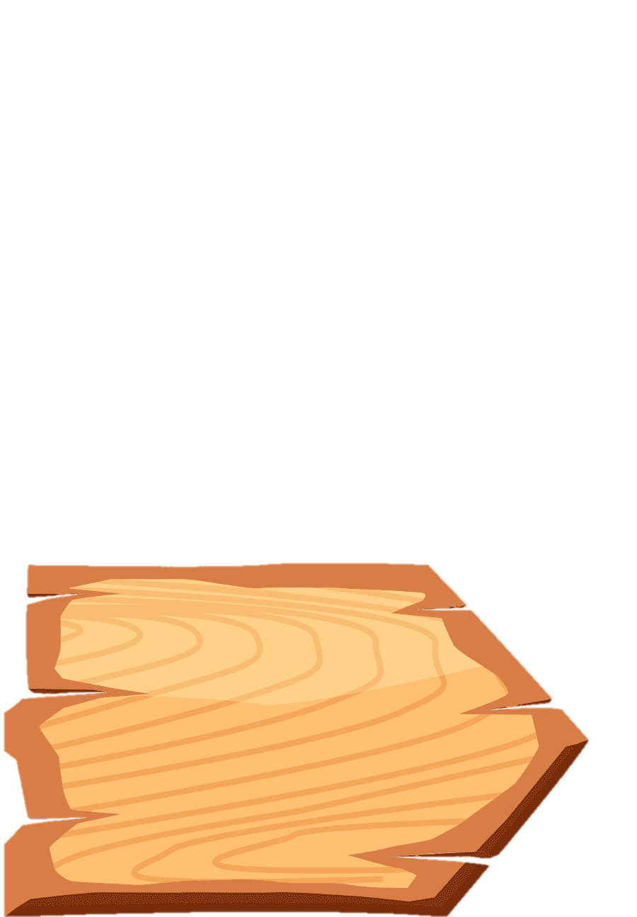

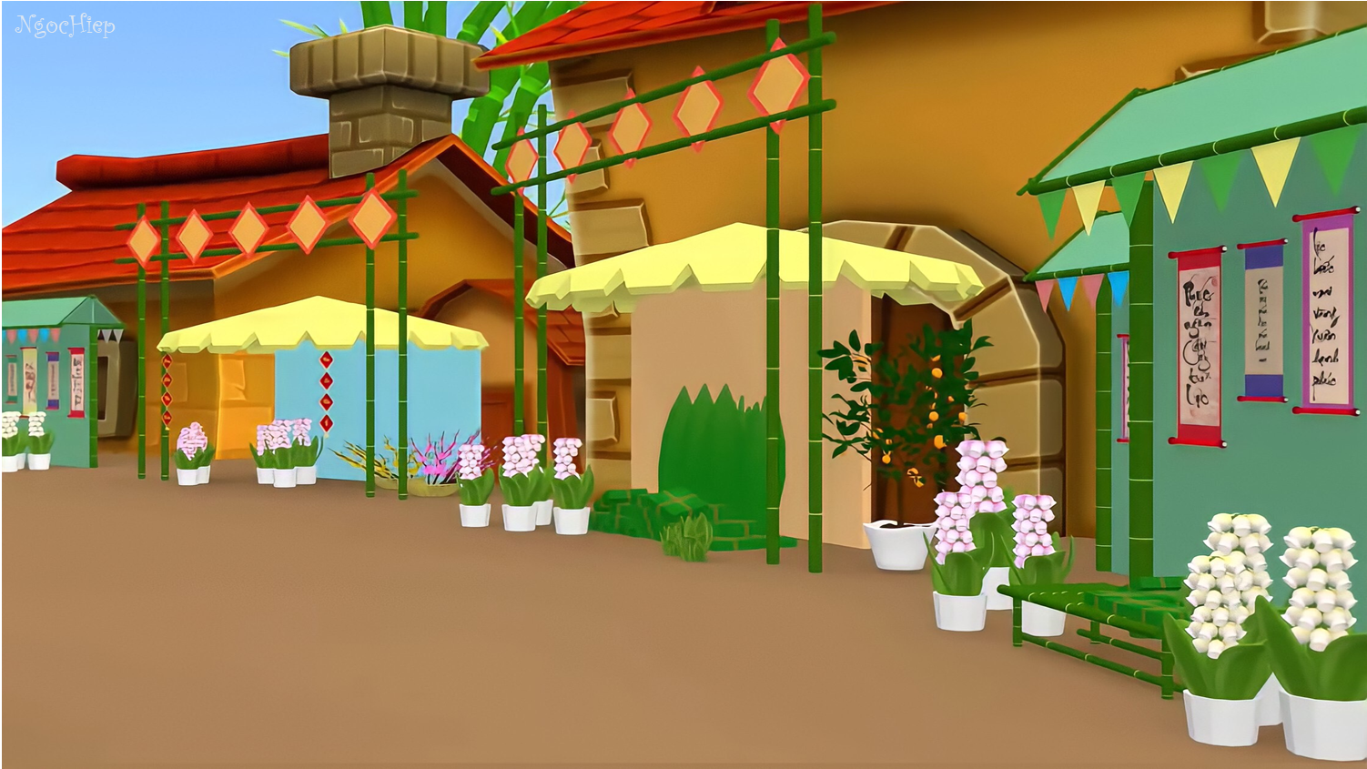



Slide 2






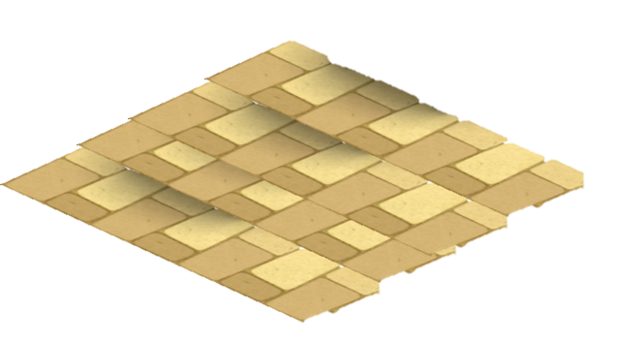




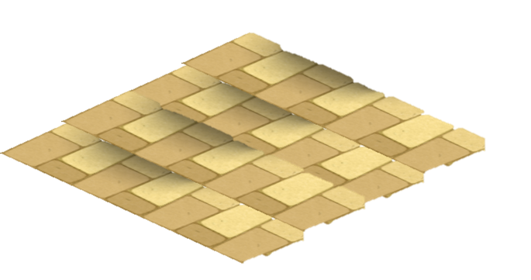


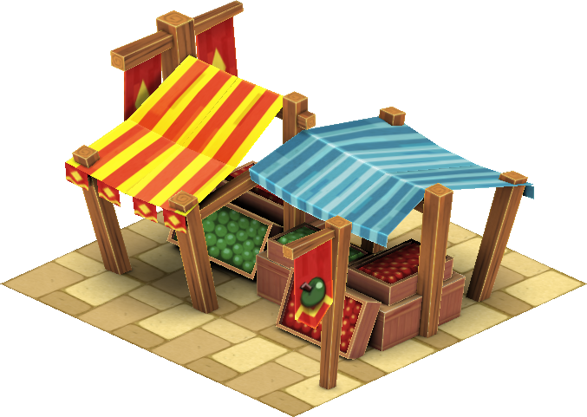


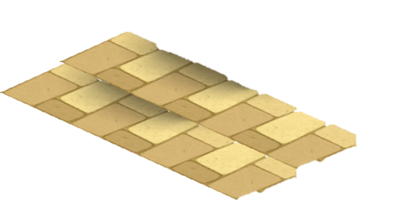


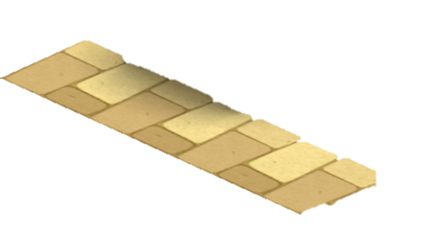







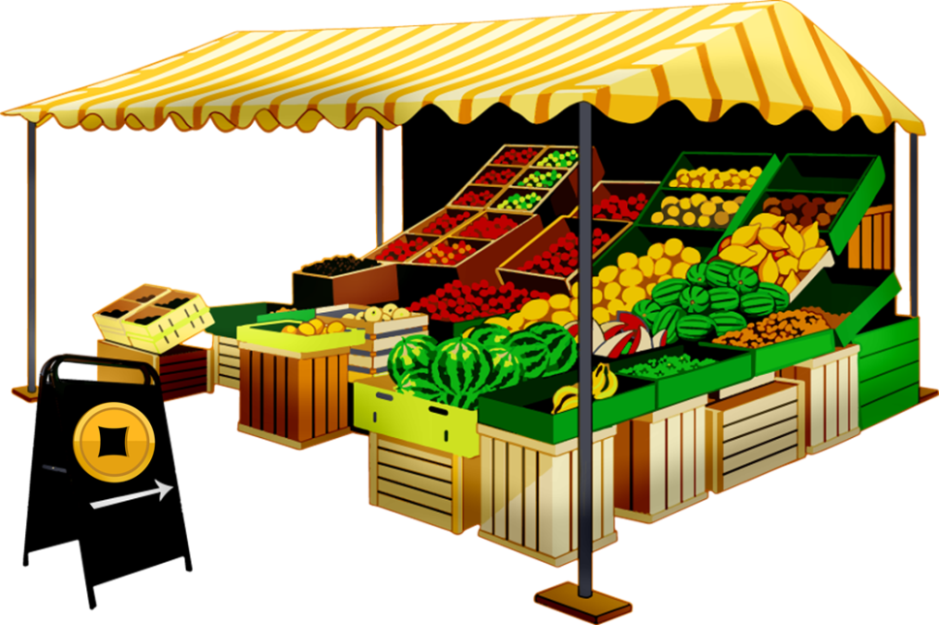






Slide 3







6 gấp 9 lần là bao nhiêu?
A
15
B
45
C
54
54

Slide 4
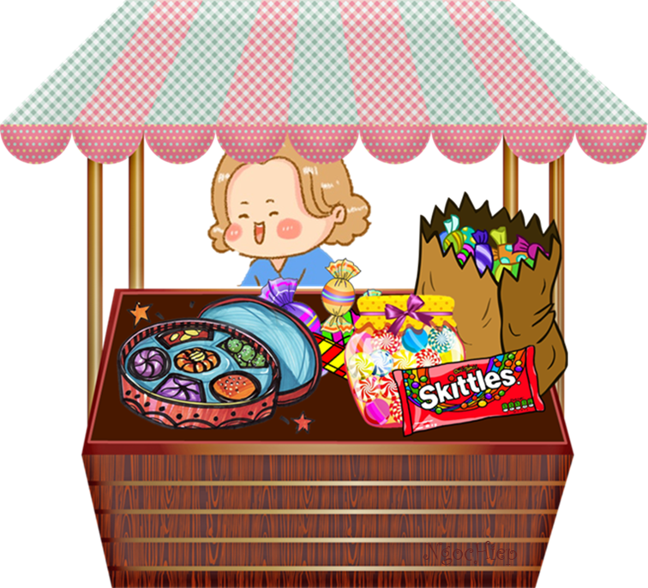



8 thêm 5 đơn vị là bao nhiêu?
A
13
B
14
C
40

Slide 5



A
13
B
35
C
14
5 gấp 7 lần là bao nhiêu?

Slide 6
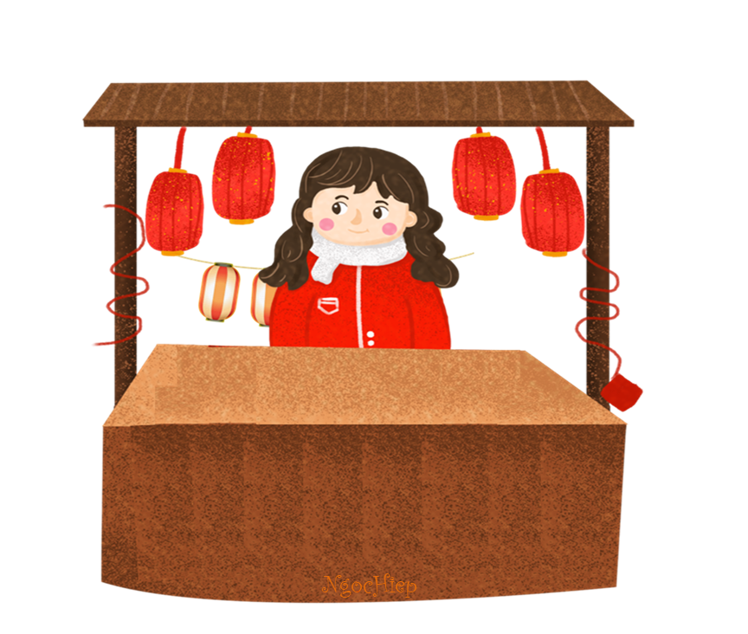







9 thêm 7 đơn vị là bao nhiêu?
A
16
B
63
C
36

Slide 7
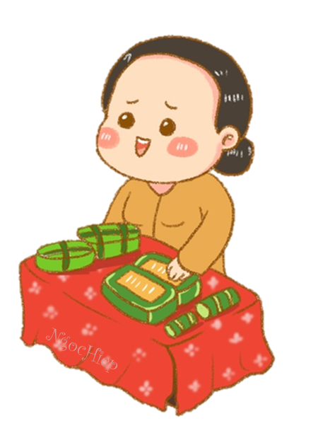


6 gấp 4 lần là bao nhiêu?
A
14
B
24
C
11

Slide 8



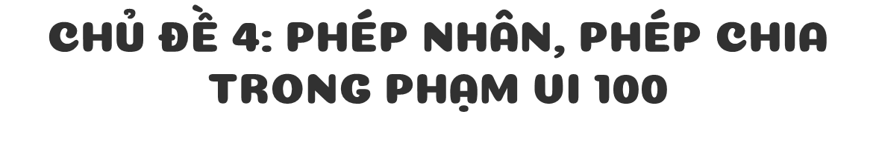


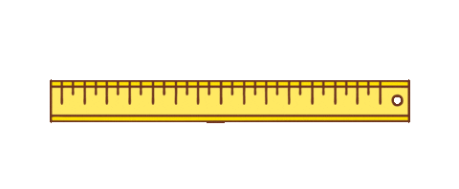

Slide 9


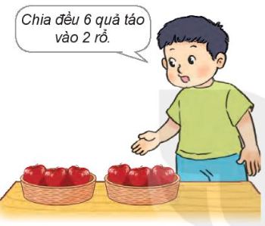
a)
6
2
6 chia 2 được 3, viết 3
6
3
3 nhân 2 bằng 6, 6 trừ 6 bằng 0.
0
Ta nói: 6 : 2 là phép chia hết
Ta viết: 6 : 2 = 3
Đọc là: Sáu chia hai bằng 3

Slide 10
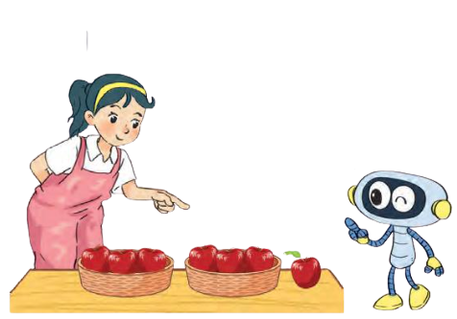
7
2
7 chia 2 được 3, viết 3
b)
6
3
3 nhân 2 bằng 6, 7 trừ 6 bằng 1.
Chia 7 quả táo vào 2 rổ, mỗi rổ 3 quả
1
Ta nói: 7 : 2 là phép chia có dư, 3 là thương và 1 là số dư.
Dư ra 1 quả
Ta viết: 7 : 2 = 3 (dư 1)
Đọc là: Bảy chia hai bằng 3, dư một
Chú ý: Số dư bé hơn số chia

Slide 11
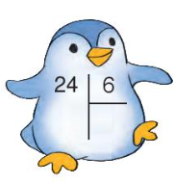

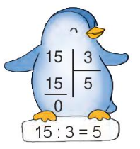
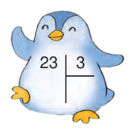
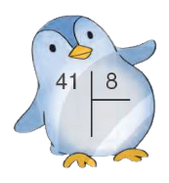
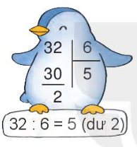
1
Tính

Slide 12








Bắt đầu

Slide 13



Trò chơi gồm 4 câu hỏi trắc nghiệm
Ở mỗi câu hỏi, các em sẽ có thời gian 10 giây để đưa ra đáp án Đúng hoặc Sai.
Đúng
Sai
Cam

Slide 14





Yeahhh,
Chúc mừng bạn
24 6
24
4
Huhu,
chưa chính xác rồi!
Bạn chọn lại nha.
0
4
3

Slide 15
Yeahhh,
Chúc mừng bạn
20 5
20
4
Huhu,
chưa chính xác rồi!
Bạn chọn lại nha.
0
4 dư 1
4

Slide 16
Yeahhh,
Chúc mừng bạn
41 8
40
5
Huhu,
chưa chính xác rồi!
Bạn chọn lại nha.
1
5 dư 1
5

Slide 17
Yeahhh,
Chúc mừng bạn
23 3
21
7
Huhu,
chưa chính xác rồi!
Bạn chọn lại nha.
2
7 dư 1
7 dư 2

Slide 18


Cảm ơn các bạn
đã chọn vòng cổ
cho tớ!

Slide 19
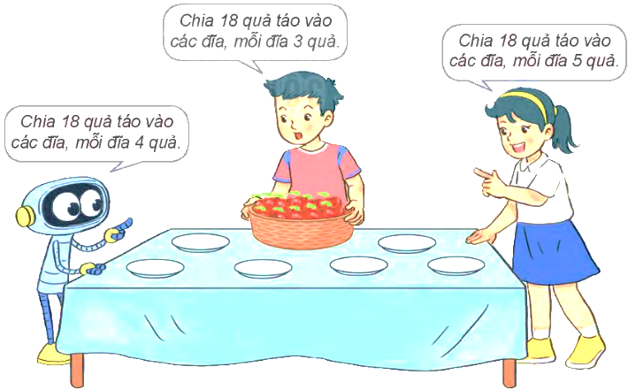

2
Tính
THẢO LUẬN
NHÓM ĐÔI
Cách chia táo của bạn nào cho ta phép chia hết? Cách chia táo của bạn nào cho ta phép chia có dư?

Slide 20

18
4
Cách chia của Rô bốt
Vậy cách chia táo của bạn Rô – bốt và bạn nữ có dư, phép chia của bạn nam cho ta phép chia hết.
16
4
2
18
3
Cách chia của bạn nam
18
6
0
18
5
Cách chia của bạn nữ
15
3
3

Slide 21






Slide 22
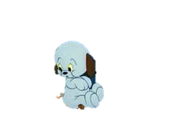


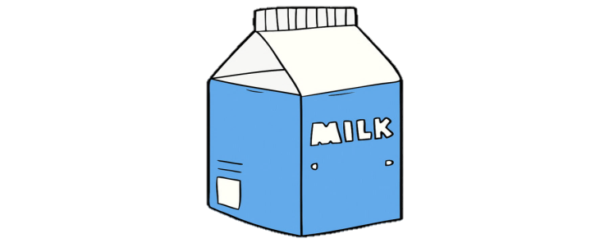
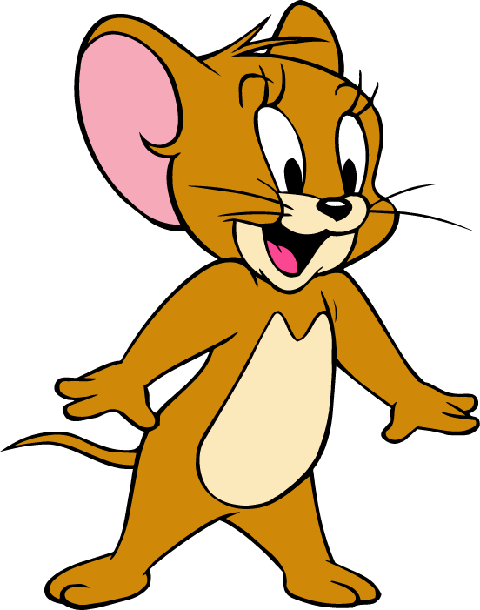


Tom and jerry

Slide 23

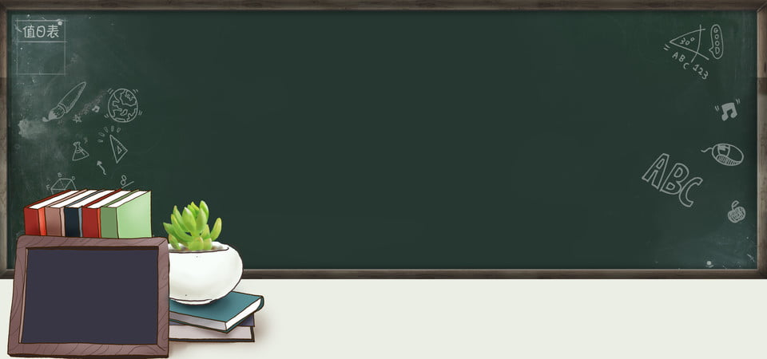
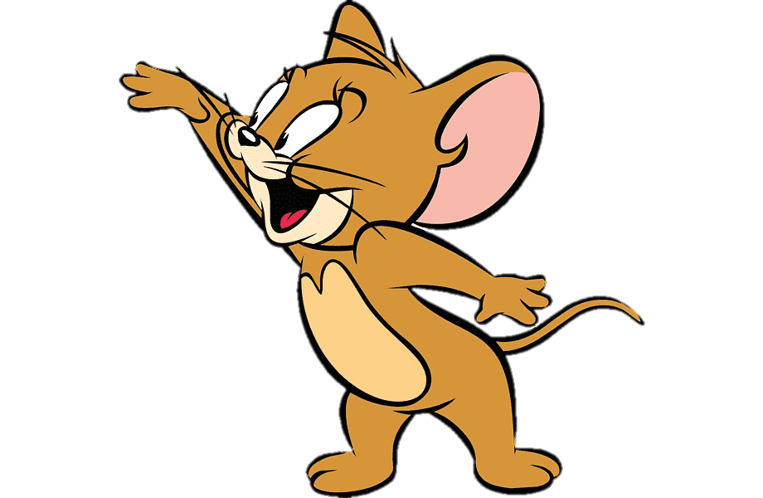
1. Tính
17
2
16
8
1

Slide 24
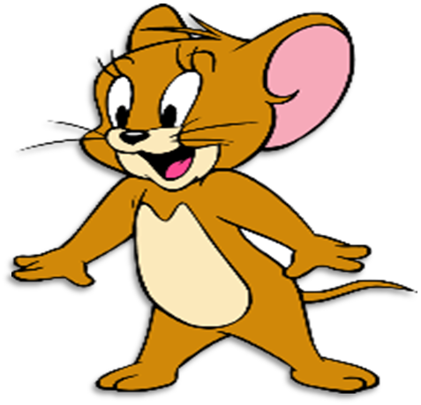
1. Tính
17
2
16
8
1

Slide 25




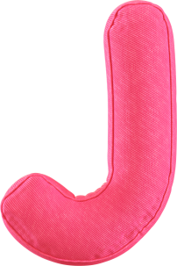

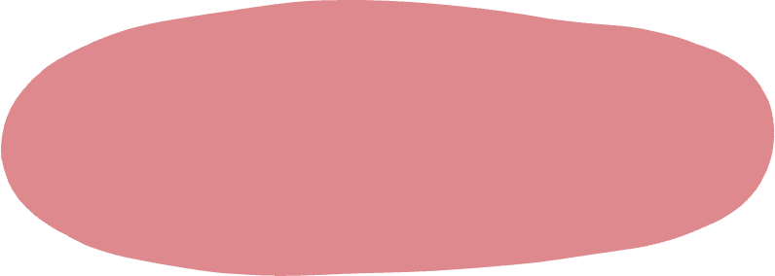
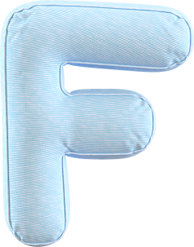


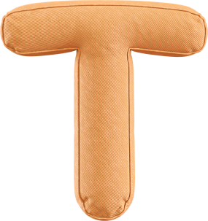
Dặn dò
- Xem trước bài sau: Luyện tập

Slide 26

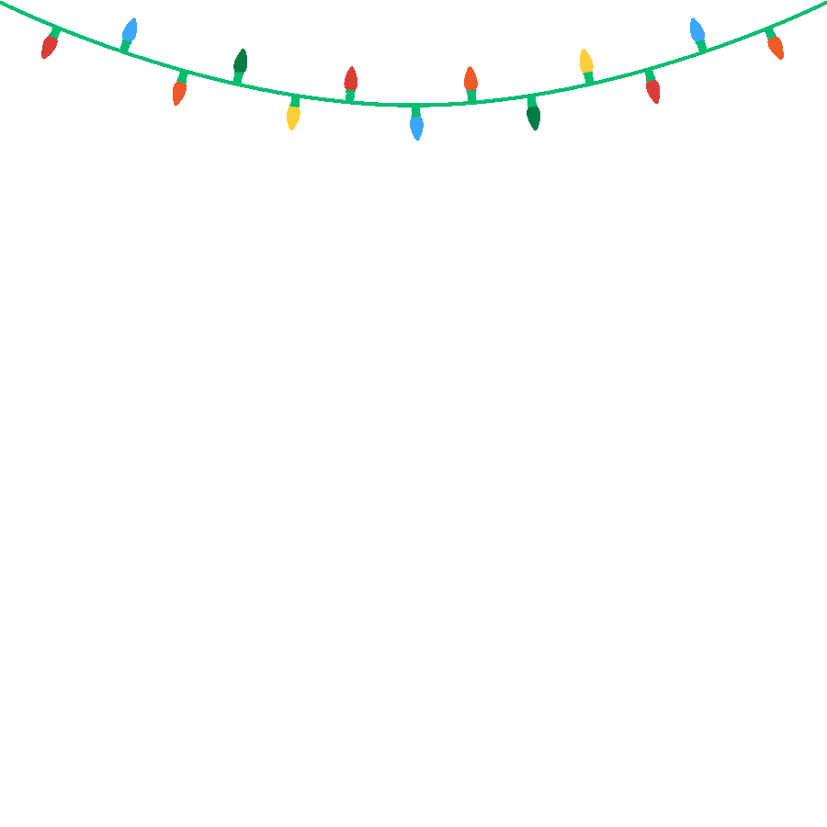
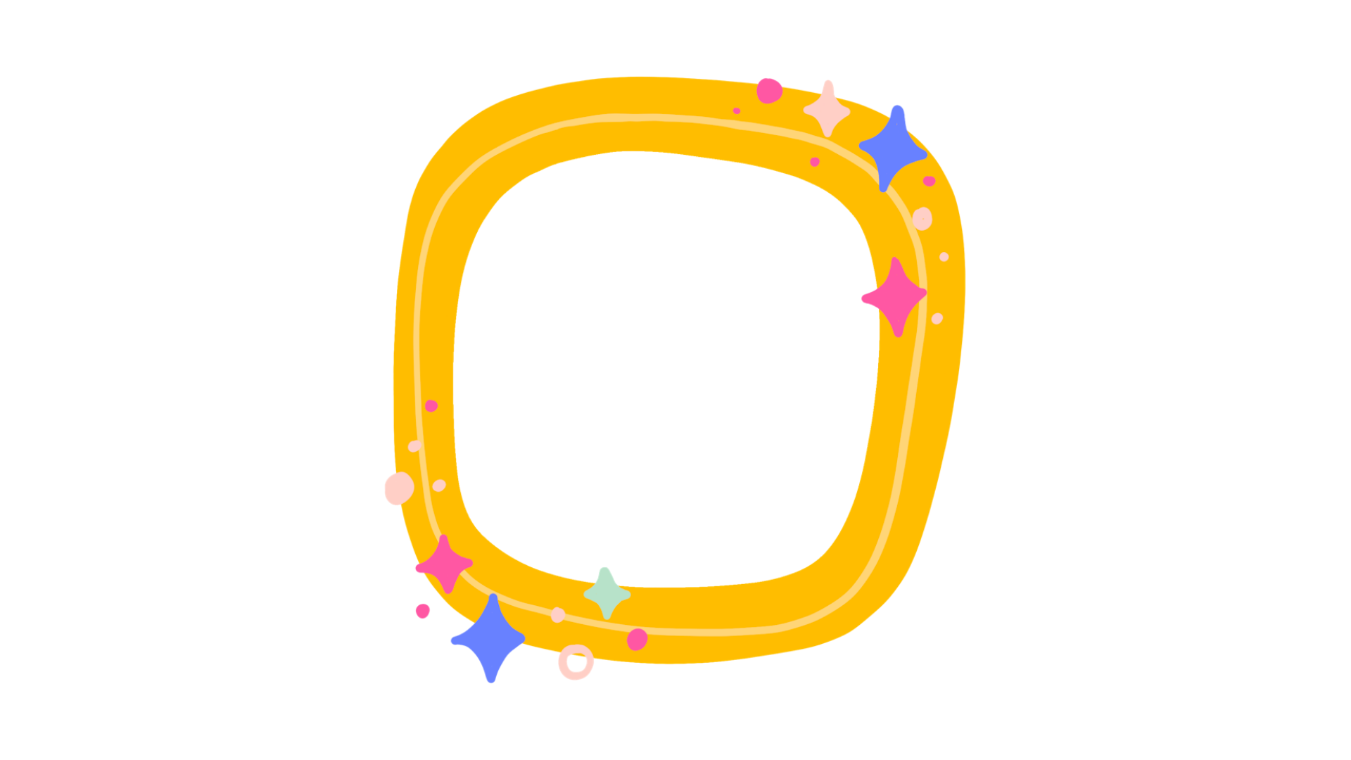
TẠM BIỆT VÀ HẸN GẶP LẠI VÀO TIẾT HỌC SAU

